Slide 1
Pokročilé metody analýzy dat v neurovědách
RNDr. Eva Janoušová
doc. RNDr. Ladislav Dušek, Dr.
Jaro 2015

Slide 2
Blok 3
Podobnosti a vzdálenosti ve vícerozměrném prostoru

Slide 3
Osnova
Úvod do metrik podobností a vzdáleností
Metriky pro určení vzdálenosti mezi dvěma objekty
Metriky pro určení podobnosti mezi dvěma objekty
Metriky pro určení vzdálenosti mezi dvěma skupinami objektů
Asociační matice

Slide 4
Úvod do metrik podobností a vzdáleností

Slide 5
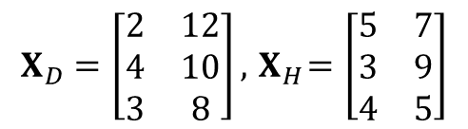
Poznámka
jednotlivé objekty je možno znázornit pomocí bodu v p-rozměrném prostoru (p je počet proměnných)
$$X_{D}=\left[\begin{matrix}2 & 12 \\ 4 & 10 \\ 3 & 8\end{matrix}\right], { X}_{H}=\left[\begin{matrix}5 & 7 \\ 3 & 9 \\ 4 & 5\end{matrix}\right]$$
13
12
pacienti
11
kontroly
10
9
Objem mozkových komor
8
7
6
5
4
1
2
3
4
5
6
Objem hipokampu

Slide 6
Metriky podobnosti vs. metriky vzdálenosti
Metriky vzdálenosti objektu x₁ od objektu x₂ – označení: D(x₁,x₂)
pozn.: vzdálenost objektu od sebe samého je 0 – tzn. D(x₁,x₁)=0
Metriky podobnosti objektu x₁ od objektu x₂ – označení: S(x₁,x₂)
pozn.: podobnost objektu od sebe samého je maximální hodnota podobnosti pro danou metriku (zpravidla hodnota 1, ale neplatí to vždy)
Metriky vzdálenosti mohou být různými transformacemi převedeny na metriky podobnosti (a obráceně), např.:
S(x_{i},x_{j}) = 1/ D(x_{i},x_{j})
S(x_{i},x_{j}) = 1/(1+ D(x_{i},x_{j}))
S(x_{i},x_{j}) = c - D(x_{i},x_{j}), c ≥ max D(x_{i},x_{j}), ∀i,j

Slide 7
Typy měr vzdálenosti (podobnosti)
podle typu proměnné (kvalitativní proměnné, kvantitativní proměnné)
podle objektů, jejichž vztah hodnotíme – obrazy (vektory), množiny obrazů (vektorů)
deterministické (nepravděpodobností) vs. pravděpodobností míry
výběr konkrétní metriky závisí na:
  výpočetních nárocích
  charakteru rozložení dat
  dosažení optimálních výsledků (klasifikační chyba, ztráta,...)
obecně bohužel není možné dopředu doporučit vhodnou metriku pro danou situaci
chybný výběr metriky může vést k chybných závěrům analýzy (stejně jako v klasické statistické analýze výběr nevhodného testu)

Slide 8
Typy metrik a konkrétní příklady
MEZI DVĚMA OBJEKTY
MEZI DVĚMA SKUPINAMI OBJEKTŮ
Metriky pro určení vzdálenosti mezi
2 objekty s kvantitativními proměnnými
Deterministické metriky pro určení vzdálenosti mezi 2 množinami objektů
Euklidova m., Hammingova (manhattanská) m., Minkovského m., Čebyševova m., Mahalanobisova m., Canberrská m.
Metoda nejbližšího souseda, k nejbližších sousedů, nejvzdálenějšího souseda, centroidová metoda, m. průměrné vazby, Wardova metoda
Metriky pro určení vzdálenosti mezi
2 objekty s kvalitativními proměnnými
Metriky pro určení vzdálenosti mezi
2 množinami objektů používající jejich pravděpodobnostní charakteristiky
Hammingova m.
Chernoffova m., Bhattacharyyova m. atd.
Metriky pro určení podobnosti 2 objektů
s kvantitativními proměnnými
Skalární součin, m. kosinové podobnosti, Pearsonův korelační koeficient, Tanimotova m.
Metriky pro určení podobnosti 2 objektů
s kvalitativními proměnnými
Tanimotova m., Jaccardův-Tanimotův a.k., Russelův-
Raovův a.k., Sokalův-Michenerův a.k., Dicův k.,
Rogersův-Tanimotův k., Hamanův k.

Slide 9
Metriky pro určení vzdálenosti mezi dvěma objekty

Slide 10
Typy metrik a konkrétní příklady
MEZI DVĚMA OBJEKTY
MEZI DVĚMA SKUPINAMI OBJEKTŮ
Metriky pro určení vzdálenosti mezi
2 objekty s kvantitativními proměnnými
Deterministické metriky pro určení vzdálenosti mezi 2 množinami objektů
Euklidova m., Hammingova (manhattanská) m., Minkovského m., Čebyševova m., Mahalanobisova m., Canberrská m.
Metoda nejbližšího souseda, k nejbližších sousedů, nejvzdálenějšího souseda, centroidová metoda, m. průměrné vazby, Wardova metoda
Metriky pro určení vzdálenosti mezi
2 objekty s kvalitativními proměnnými
Metriky pro určení vzdálenosti mezi
2 množinami objektů používající jejich pravděpodobnostní charakteristiky
Hammingova m.
Chernoffova m., Bhattacharyyova m. atd.
Metriky pro určení podobnosti 2 objektů
s kvantitativními proměnnými
Skalární součin, m. kosinové podobnosti, Pearsonův korelační koeficient, Tanimotova m.
Metriky pro určení podobnosti 2 objektů
s kvalitativními proměnnými
Tanimotova m., Jaccardův-Tanimotův a.k., Russelův-
Raovův a.k., Sokalův-Michenerův a.k., Dicův k.,
Rogersův-Tanimotův k., Hamanův k.

Slide 11
Nejpoužívanější metriky pro určení vzdálenosti mezi dvěma obrazy s kvantitativními proměnnými
Euklidova metrika
Hammingova (manhattanská) metrika
Minkovského metrika
Čebyševova metrika
Mahalanobisova metrika
Canberrská metrika

Slide 12
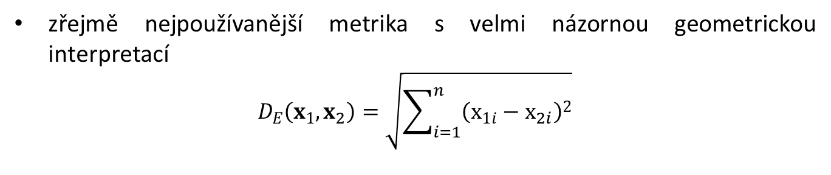
Euklidova metrika
zřejmě nejpoužívanější metrika s velmi názornou geometrickou interpretací
$$D_{E}\left(x_{1},x_{2}\right)=\sqrt{\sum_{i=1}^{n}{{\left(x_{1i}−x_{2i}\right)}^{2}}}$$
13
13
12
12
pacienti
kontroly
11
11
testovací subjekt
10
10
9
9
Objem mozkových komor
Objem mozkových komor
8
8
7
7
6
6
5
5
4
1
2
3
4
5
6
4
1
2
3
4
5
6
Objem hipokampu
Objem hipokampu

Slide 13
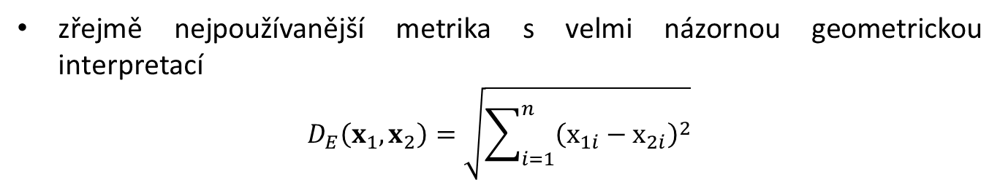
Euklidova metrika
zřejmě nejpoužívanější metrika s velmi názornou geometrickou interpretací
$$D_{E}\left(x_{1},x_{2}\right)=\sqrt{\sum_{i=1}^{n}{{\left(x_{1i}−x_{2i}\right)}^{2}}}$$
geometrickým místem bodů s toutéž Euklidovou vzdáleností od daného bodu je hyperkoule (ve dvourozměrném prostoru kruh)
dává větší důraz na větší rozdíly mezi souřadnicemi
žádoucí nebo nežádoucí?
občas se používá čtverec euklidovské vzdálenosti, protože se lépe počítá než euklidovská vzdálenost (není to ale pravá metrika vzdálenosti)

Slide 14
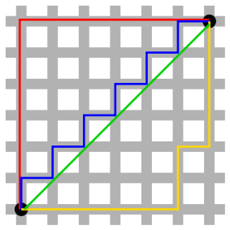
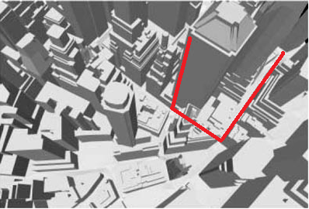
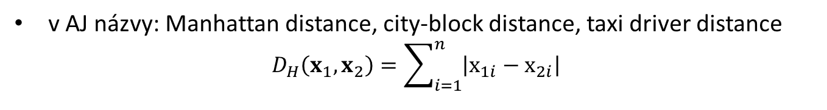
Hammingova (manhattanská) metrika
v AJ názvy: Manhattan distance, city-block distance, taxi driver distance
$$D_{H}\left(x_{1},x_{2}\right)=\sum_{i=1}^{n}{\left|x_{1i}−x_{2i}\right|}$$
nižší výpočetní nároky než Euklidova metrika → použití v úlohách s vysokou výpočetní náročností
geometrickým místem bodů s toutéž manhattanskou vzdáleností od daného bodu je hyperkrychle (ve dvourozměrném prostoru čtverec)

Slide 15
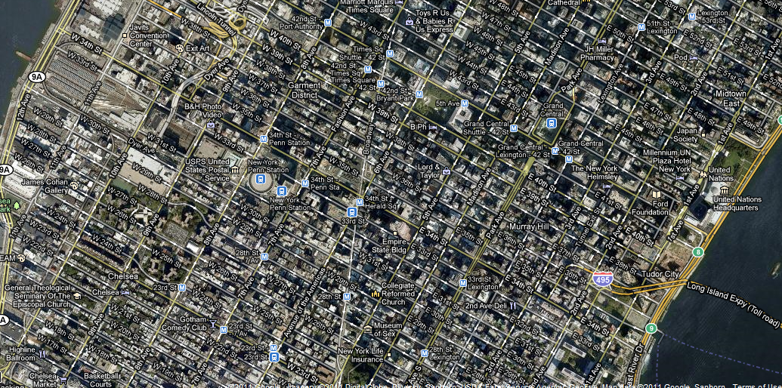
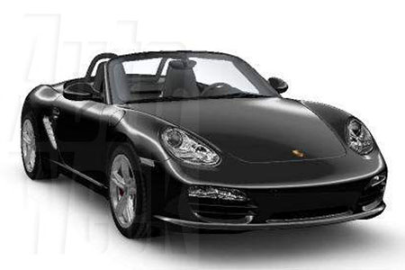
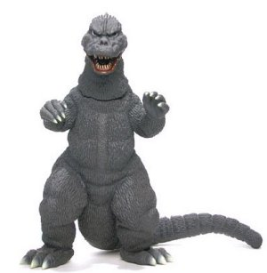
Hammingova (manhattanská) metrika
srovnání Hammingovy (manhattanské) metriky a Euklidovy metriky
A
B

Slide 16

Hammingova (manhattanská) metrika
názvy v angličtině: Manhattan distance, city-block distance, taxi driver distance
$$D_{H}\left(x_{1},x_{2}\right)=\sum_{i=1}^{n}{\left|x_{1i}−x_{2i}\right|}$$
13
13
12
12
pacienti
kontroly
11
11
testovací subjekt
10
10
9
9
Objem mozkových komor
Objem mozkových komor
8
8
7
7
6
6
5
5
4
1
2
3
4
5
6
4
1
2
3
4
5
6
Objem hipokampu
Objem hipokampu

Slide 17
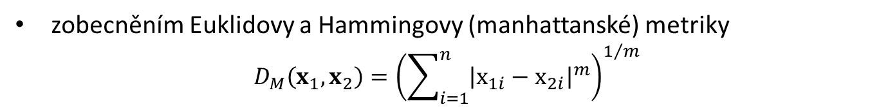
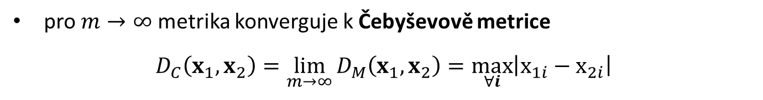
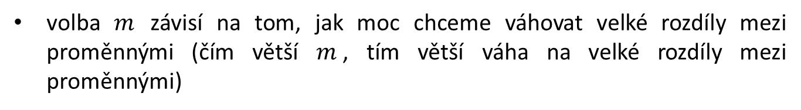
Minkovského metrika
zobecněním Euklidovy a Hammingovy (manhattanské) metriky
$$D_{M}\left(x_{1},x_{2}\right)={\left(\sum_{i=1}^{n}{{\left|x_{1i}−x_{2i}\right|}^{m}}\right)}^{1/m}$$
Euklidova metrika pro $m=2$, Hammingova (manhattanská) metrika pro $m=1$
volba $m$ závisí na tom, jak moc chceme váhovat velké rozdíly mezi proměnnými (čím větší $m$, tím větší váha na velké rozdíly mezi proměnnými)
pro $m→∞$ metrika konverguje k Čebyševově metrice
$$D_{C}\left(x_{1},x_{2}\right)=\lim_{m→∞}{D_{M}\left(x_{1},x_{2}\right)=\max_{∀i}\left|x_{1i}−x_{2i}\right|}$$

Slide 18

Čebyševova metrika
odvozena z Minkovského metriky pro $m→∞$
$$D_{C}\left(x_{1},x_{2}\right)=\max_{∀i}\left|x_{1i}−x_{2i}\right|$$
13
13
12
12
pacienti
kontroly
11
11
testovací subjekt
10
10
9
9
Objem mozkových komor
Objem mozkových komor
8
8
7
7
6
6
5
5
4
1
2
3
4
5
6
4
1
2
3
4
5
6
Objem hipokampu
Objem hipokampu

Slide 19
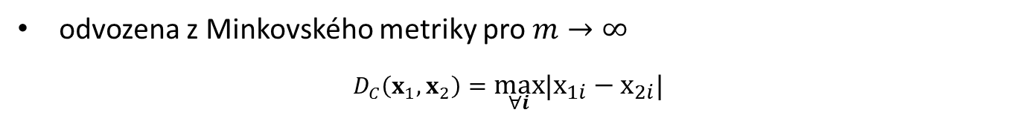
Čebyševova metrika
odvozena z Minkovského metriky pro $m→∞$
$$D_{C}\left(x_{1},x_{2}\right)=\max_{∀i}\left|x_{1i}−x_{2i}\right|$$
používá se ve výpočetně kriticky náročných případech, kdy je pracnost výpočtu pomocí Euklidovy metriky nepřijatelná
geometrickým místem bodů s toutéž Čebyševovou vzdáleností od daného bodu je hyperkrychle (ve dvourozměrném prostoru čtverec), ale jinak orientovaná než v případě Hammingovy (manhattanské) vzdálenosti

Slide 20
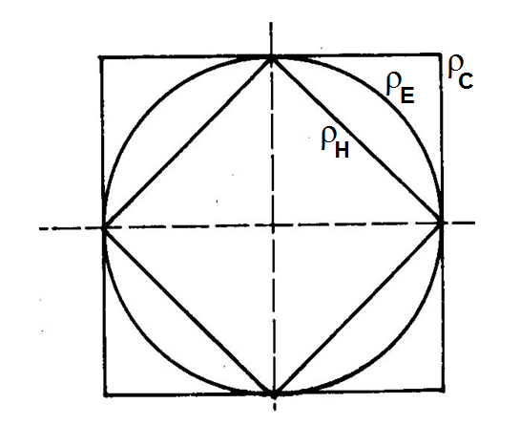
Srovnání metrik
ρ_{C} ... Čebyševova metrika
ρ_{E} ... Euklidova metrika
ρ_{H} ... Hammingova (manhattanská) metrika

Slide 21
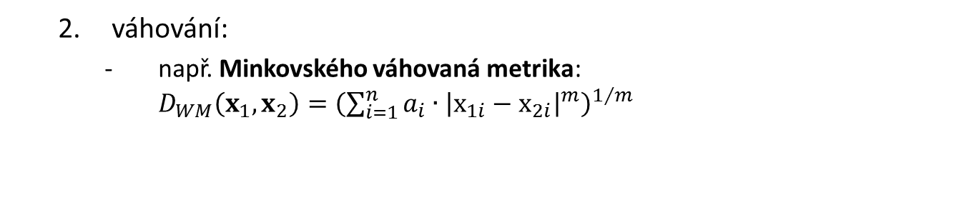
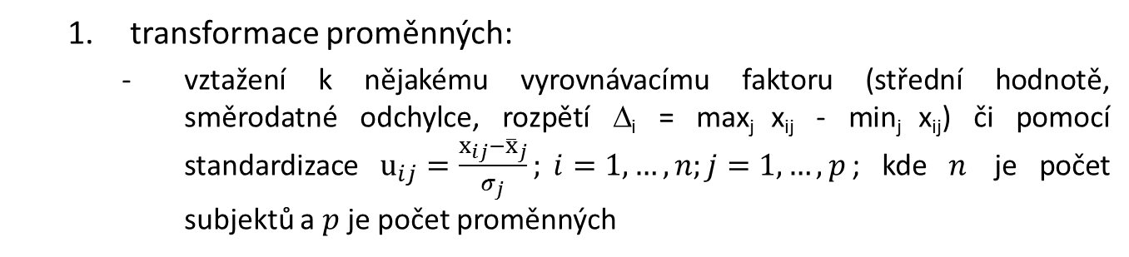
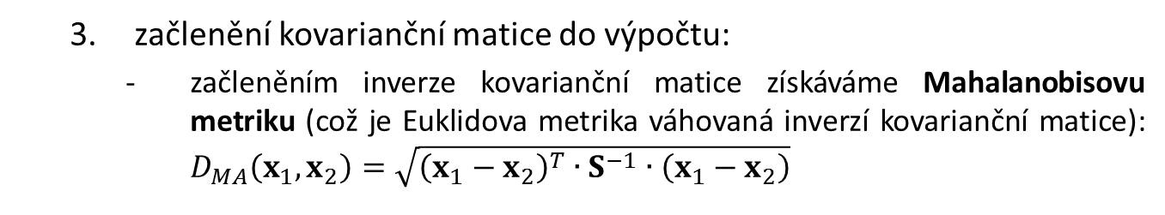
Nevýhody metrik
je nesmyslné vytvářet součet rozdílů veličin s různým fyzikálním rozměrem a tudíž často s velmi rozdílným rozsahem
při začlenění korelovaných veličin se zvyšuje jejich vliv na výslednou hodnotu
řešení:
  transformace proměnných:
    vztažení k nějakému vyrovnávacímu faktoru (střední hodnotě, směrodatné odchylce, rozpětí Δ_{i} = max_{j} x_{ij} - min_{j} x_{ij}) či pomocí standardizace $u_{ij}=\frac{x_{ij}−{\overline{x}}_{j}}{σ_{j}}; i=1,…,n;j=1,…,p$; kde $n$ je počet subjektů a $p$je počet proměnných
  váhování:
    např. Minkovského váhovaná metrika: $D_{WM}\left(x_{1},x_{2}\right)={\left(\sum_{i=1}^{n}{{a_{i}∙\left|x_{1i}−x_{2i}\right|}^{m}}\right)}^{1/m}$
  začlenění kovarianční matice do výpočtu:
    začleněním inverze kovarianční matice získáváme Mahalanobisovu metriku (což je Euklidova metrika váhovaná inverzí kovarianční matice): $D_{MA}\left(x_{1},x_{2}\right)=\sqrt{{\left(x_{1}−x_{2}\right)}^{T}∙S^{−1}∙\left(x_{1}−x_{2}\right)}$

Slide 22
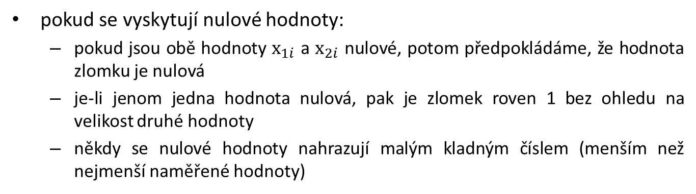
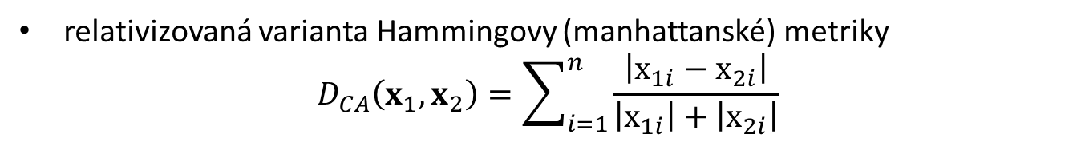
Canberrská metrika
relativizovaná varianta Hammingovy (manhattanské) metriky
$$D_{CA}\left(x_{1},x_{2}\right)=\sum_{i=1}^{n}{\frac{\left|x_{1i}−x_{2i}\right|}{\left|x_{1i}\right|+\left|x_{2i}\right|}}$$
je vhodná pro proměnné s nezápornými hodnotami
pokud se vyskytují nulové hodnoty:
  pokud jsou obě hodnoty $x_{1i}$ a $x_{2i}$ nulové, potom předpokládáme, že hodnota zlomku je nulová
  je-li jenom jedna hodnota nulová, pak je zlomek roven 1 bez ohledu na velikost druhé hodnoty
  někdy se nulové hodnoty nahrazují malým kladným číslem (menším než nejmenší naměřené hodnoty)
velice citlivá na malé změny souřadnic, pokud se oba obrazy nacházejí v blízkosti počátku souřadnicové soustavy; naopak méně citlivá na změny hodnot proměnných, pokud jsou tyto hodnoty velké

Slide 23
Nelineární metrika
kde D je prahová hodnota a H je nějaká konstanta
obě hodnoty se zpravidla volí na základě expertní analýzy řešeného problému
ve vztahu může figurovat jakákoliv metrika vzdálenosti, nejen Euklidova metrika

Slide 24
Typy metrik a konkrétní příklady
MEZI DVĚMA OBJEKTY
MEZI DVĚMA SKUPINAMI OBJEKTŮ
Metriky pro určení vzdálenosti mezi
2 objekty s kvantitativními proměnnými
Deterministické metriky pro určení vzdálenosti mezi 2 množinami objektů
Euklidova m., Hammingova (manhattanská) m., Minkovského m., Čebyševova m., Mahalanobisova m., Canberrská m.
Metoda nejbližšího souseda, k nejbližších sousedů, nejvzdálenějšího souseda, centroidová metoda, m. průměrné vazby, Wardova metoda
Metriky pro určení vzdálenosti mezi
2 objekty s kvalitativními proměnnými
Metriky pro určení vzdálenosti mezi
2 množinami objektů používající jejich pravděpodobnostní charakteristiky
Hammingova m.
Chernoffova m., Bhattacharyyova m. atd.
Metriky pro určení podobnosti 2 objektů
s kvantitativními proměnnými
Skalární součin, m. kosinové podobnosti, Pearsonův korelační koeficient, Tanimotova m.
Metriky pro určení podobnosti 2 objektů
s kvalitativními proměnnými
Tanimotova m., Jaccardův-Tanimotův a.k., Russelův-
Raovův a.k., Sokalův-Michenerův a.k., Dicův k.,
Rogersův-Tanimotův k., Hamanův k.

Slide 25
Příklad
Předpokládejme, že množina F obsahuje symboly {0, 1, 2}, tj. k = 3 a vektory x a y jsou:
x = (0, 1, 2, 1, 2, 1)^{T} a y = (1, 0, 2, 1, 0, 1)^{T}, p = 6.
Spočtěte vzdálenost obou vektorů.
Kontingenční matice A(x,y) je:
Součet hodnot všech prvků matice A(x,y) je roven délce p obou vektorů, tj. v našem případě:
Notes:
např. 0 – živočišný druh se nikdy nevyskytoval; 1 – živočišný druh se občas vyskytuje; 2 – živočišný druh se vyskytuje stále (např. v lokalitě x se nikdy nevyskytoval slon, občas se tam vyskytuje žirafa, pravidelně se tam vyskytuje zebra atd.)
k je počet kategorií dané proměnné

Slide 26


Hammingova metrika vzdálenosti
definována počtem pozic, v nichž se oba vektory liší
tzn. je dána součtem všech prvků matice A, které leží mimo hlavní diagonálu.
Příklad:
$$A\left(x,y\right)=\left[\begin{matrix}0 & 1 & 0 \\ 1 & 2 & 0 \\ 1 & 0 & 1\end{matrix}\right]$$
$$A\left(x,y\right)=\left[\begin{matrix}0 & 1 & 0 \\ 1 & 2 & 0 \\ 1 & 0 & 1\end{matrix}\right]$$
x = (0, 1, 2, 1, 2, 1)^{T}
y = (1, 0, 2, 1, 0, 1)^{T}
x = (0, 1, 2, 1, 2, 1)^{T}
y = (1, 0, 2, 1, 0, 1)^{T}
x = (0, 1, 2, 1, 2, 1)^{T}
y = (1, 0, 2, 1, 0, 1)^{T}
x = (0, 1, 2, 1, 2, 1)^{T}
y = (1, 0, 2, 1, 0, 1)^{T}
liší se ve 3 souřadnicích
3 prvky mimo diagonálu
d_{HQ}(x,y) = 3
d_{HQ}(x,y) = 3
Notes:
má tam opravdu být x_{in} a ne x_{ip} ?

Slide 27
Metriky pro určení podobnosti mezi dvěma objekty

Slide 28
Typy metrik a konkrétní příklady
MEZI DVĚMA OBJEKTY
MEZI DVĚMA SKUPINAMI OBJEKTŮ
Metriky pro určení vzdálenosti mezi
2 objekty s kvantitativními proměnnými
Deterministické metriky pro určení vzdálenosti mezi 2 množinami objektů
Euklidova m., Hammingova (manhattanská) m., Minkovského m., Čebyševova m., Mahalanobisova m., Canberrská m.
Metoda nejbližšího souseda, k nejbližších sousedů, nejvzdálenějšího souseda, centroidová metoda, m. průměrné vazby, Wardova metoda
Metriky pro určení vzdálenosti mezi
2 objekty s kvalitativními proměnnými
Metriky pro určení vzdálenosti mezi
2 množinami objektů používající jejich pravděpodobnostní charakteristiky
Hammingova m.
Chernoffova m., Bhattacharyyova m. atd.
Metriky pro určení podobnosti 2 objektů
s kvantitativními proměnnými
Skalární součin, m. kosinové podobnosti, Pearsonův korelační koeficient, Tanimotova m.
Metriky pro určení podobnosti 2 objektů
s kvalitativními proměnnými
Tanimotova m., Jaccardův-Tanimotův a.k., Russelův-
Raovův a.k., Sokalův-Michenerův a.k., Dicův k.,
Rogersův-Tanimotův k., Hamanův k.

Slide 29
Skalární součin
Většinou pro vektory x₁ a x₂ o stejné délce (např. a); záleží na úhlu, který svírají:
úhel 0°
úhel 90°
úhel 180°
S_{ss} = a²
S_{ss} = 0
S_{ss} = -a²
skalární součin invariantní vůči rotaci – absolutní orientace nepodstatná, důležitý pouze úhel
skalární součin není invariantní vůči lineární transformaci (tzn. závisí na délce vektorů)
odvození metriky vzdálenosti:
Notes:
možná do budoucna zkusit spočítat skalární součin (ukázat příklad)
má suma být od 1 do n nebo spíš do p?

Slide 30
Metrika kosinové podobnosti
kde je norma (délka) vektoru x_{i}
= skalární součin vektorů o jednotkové délce
vhodná v případě, pokud je informativní pouze relativní hodnota příznaků
hodnoty σ_{cos}(x₁, x₂) jsou rovny kosinu úhlu mezi oběma vektory
úhel 0°
úhel 90°
úhel 180°
S_{cos} = 1
S_{cos} = 0
S_{cos} = -1

Slide 31
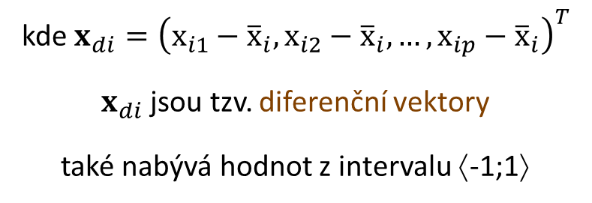
Pearsonův korelační koeficient
Pearsonův korelační koeficient
Metrika kosinové podobnosti
kde $x_{di}={\left(x_{i1}−{\overline{x}}_{i},x_{i2}−{\overline{x}}_{i},…,x_{ip}−{\overline{x}}_{i}\right)}^{T}$
$x_{di}$ jsou tzv. diferenční vektory
také nabývá hodnot z intervalu ⟨-1;1⟩
odvození metriky vzdálenosti:
→ hodnoty se (díky dělení dvěma) vyskytují
v intervalu ⟨0;1⟩
→ používá se např. při analýze dat genové exprese

Slide 32
Typy metrik a konkrétní příklady
MEZI DVĚMA OBJEKTY
MEZI DVĚMA SKUPINAMI OBJEKTŮ
Metriky pro určení vzdálenosti mezi
2 objekty s kvantitativními proměnnými
Deterministické metriky pro určení vzdálenosti mezi 2 množinami objektů
Euklidova m., Hammingova (manhattanská) m., Minkovského m., Čebyševova m., Mahalanobisova m., Canberrská m.
Metoda nejbližšího souseda, k nejbližších sousedů, nejvzdálenějšího souseda, centroidová metoda, m. průměrné vazby, Wardova metoda
Metriky pro určení vzdálenosti mezi
2 objekty s kvalitativními proměnnými
Metriky pro určení vzdálenosti mezi
2 množinami objektů používající jejich pravděpodobnostní charakteristiky
Hammingova m.
Chernoffova m., Bhattacharyyova m. atd.
Metriky pro určení podobnosti 2 objektů
s kvantitativními proměnnými
Skalární součin, m. kosinové podobnosti, Pearsonův korelační koeficient, Tanimotova m.
Metriky pro určení podobnosti 2 objektů
s kvalitativními proměnnými
Tanimotova m., Jaccardův-Tanimotův a.k., Russelův-
Raovův a.k., Sokalův-Michenerův a.k., Dicův k.,
Rogersův-Tanimotův k., Hamanův k.

Slide 33
Metriky pro určení podobnosti 2 objektů s kvalitativními prom.
případy obecné
případy s dichotomickými příznaky, pro které je definována celá řady tzv. asociačních koeficientů.
(Asociační koeficienty až na výjimky nabývají hodnot z intervalu ⟨0, 1⟩,
hodnoty 1 v případě shody vektorů, 0 pro případ nepodobnosti.)

Slide 34


Obecné metriky – Hammingova metrika podobnosti
Příklad:
$$A\left(x,y\right)=\left[\begin{matrix}0 & 1 & 0 \\ 1 & 2 & 0 \\ 1 & 0 & 1\end{matrix}\right]$$
$$A\left(x,y\right)=\left[\begin{matrix}0 & 1 & 0 \\ 1 & 2 & 0 \\ 1 & 0 & 1\end{matrix}\right]$$
x = (0, 1, 2, 1, 2, 1)^{T}
y = (1, 0, 2, 1, 0, 1)^{T}
x = (0, 1, 2, 1, 2, 1)^{T}
y = (1, 0, 2, 1, 0, 1)^{T}
liší se ve 3 souřadnicích
3 prvky mimo diagonálu
d_{HQ}(x,y) = 3
d_{HQ}(x,y) = 3
shoda ve 3 souřadnicích
součet prvků na diagonále roven 3
s_{HQ}(x,y) = 6 – 3 = 3
s_{HQ}(x,y) = 6 – 3 = 3

Slide 35
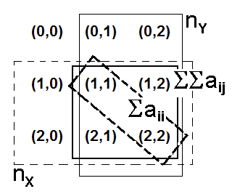
Obecné metriky – Tanimotova metrika
y=0
y=1
y=2
x=0
Pro výpočet Tanimotovy podobnosti dvou vektorů s kvalitativními příznaky jsou použity všechny páry složek srovnávaných vektorů, kromě těch, jejichž hodnoty jsou obě nulové.
x=1
x=2
Notes:
vyřazujeme dvojité nuly proto, aby se nám nestalo, že řekneme, že Antarktida a ČR jsou podobné, protože tady nežije slon, žirafa, krododýl atd.

Slide 36
Obecné metriky – Tanimotova metrika – příklad
Určete hodnoty Tanimotových podobností s_{TQ}(x,x), s_{TQ}(x,y) a s_{TQ}(x,z), když:
x = (0, 1, 2, 1, 2, 1)^{T} a
y = (1, 0, 2, 1, 0, 1)^{T} a
z = (2, 0, 0, 0, 0, 2)^{T}.
Ze zadání je množina symbolů F = {0, 1, 2}, k = 3, p = 6.
Kontingenční tabulky jsou:
Notes:
kolik bude Tanimotova podobnost s_{TQ}(x,x)?
a jaká asi bude podobnost s_{TQ}(x,z)?

Slide 37
Další obecné metriky
definovány pomocí různých prvků kontingenční matice A(x,y)
některé z nich používají pouze počet shodných pozic v obou vektorech (ovšem s nenulovými hodnotami):
některé z nich používají i shodu s nulovými hodnotami:

Slide 38
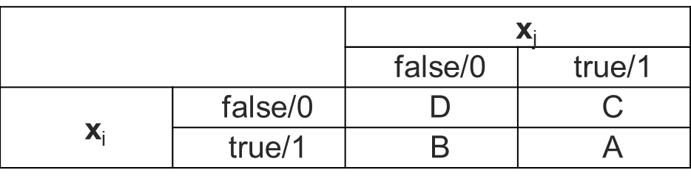
Asociační koeficienty
D
C
B
A
A - u obou objektů sledovaný jev nastal (obě odpovídající si proměnné mají
hodnotu true, resp.1) – pozitivní shoda;
B - u objektu x_{i} jev nastal (x_{ik} = true), zatímco u objektu x_{j} nikoliv (x_{jk} = false, resp.0);
C - u objektu x_{i} jev nenastal (x_{ik} = false), zatímco u objektu x_{j} ano (x_{jk} = true);
D - sledovaný jev nenastal ani u jednoho z objektů (obě odpovídající si
proměnné mají hodnotu false, resp. 0) – negativní shoda.
Při výpočtu podobnosti dvou objektů sledujeme, kolikrát pro všechny souřadnice obou vektorů x_{j} a x_{j} nastaly případy shody či neshody:
A+D určuje celkový počet shod
B+C celkový počet neshod
A+B+C+D = p (tj. celk. počet souřadnic obou vektorů – tzn. počet proměnných)
Notes:
tohle do budoucna upravit

Slide 39
Jaccardův – Tanimotův asociační koeficient
což je díky zjednodušení i dichotomická varianta metriky podle vztahu:
Tento vztah se dominantně používá v ekologických studiích.

Slide 40
Další asociační koeficienty I
Russelův – Raoův asociační koeficient
dichotomická varianta
metriky:
Sokalův – Michenerův asociační koeficient
dichotomická varianta
metriky:

Slide 41
Další asociační koeficienty II
Diceův (Czekanowského) asociační koeficient
V případě Jaccardova a Diceova koeficientu pokud nastane úplná negativní shoda (tzn. A = B = C =0), pak často: S_{JT}(x,y) = S_{DC}(x,y) = 1.
Rogersův – Tanimotův asociační koeficient
Hamanův asociační koeficient
nabývá na rozdíl od všech dříve uvedených koeficientů hodnot z intervalu ⟨-1, 1⟩. Hodnoty -1, pokud se příznaky pouze neshodují; hodnoty 0, když je počet shod a neshod v rovnováze; +1 v případě úplné shody všech příznaků
Notes:
DC a RT zvyšují význam shod v datech - Diceův koeficient zvýšením váhy počtu pozitivních shod v čitateli i jmenovateli, v druhém případě zvýšením váhy počtu neshod ve jmenovateli
ta poznámka u Diceova koeficientu je divná, protože to by právě znamenalo, že ČR a Antarktida jsou si hodně podobné – já bych to spíš nastavila na 0 nebo na “nehodnotitelné”

Slide 42
Asociační koeficienty – poznámka
Na základě četností A až D lze pro případ binárních příznaků vytvářet i zajímavé vztahy pro již dříve uvedené míry:
Hammingova metrika
Euklidova metrika
Pearsonův korelační koeficient
Notes:
do budoucna ukázat lépe (nějaký obrázek nebo aspoň barevné odlišení)

Slide 43
Výpočet vzdáleností z asociačních koeficientů
Z asociačních koeficientů, které vyjadřují míru podobnosti, lze jednoduše odvodit i míry nepodobnosti (vzdálenosti) pomocí:

Slide 44
Metriky pro určení vzdálenosti mezi dvěma skupinami objektů

Slide 45
Typy metrik a konkrétní příklady
MEZI DVĚMA OBJEKTY
MEZI DVĚMA SKUPINAMI OBJEKTŮ
Metriky pro určení vzdálenosti mezi
2 objekty s kvantitativními proměnnými
Deterministické metriky pro určení vzdálenosti mezi 2 množinami objektů
Euklidova m., Hammingova (manhattanská) m., Minkovského m., Čebyševova m., Mahalanobisova m., Canberrská m.
Metoda nejbližšího souseda, k nejbližších sousedů, nejvzdálenějšího souseda, centroidová metoda, m. průměrné vazby, Wardova metoda
Metriky pro určení vzdálenosti mezi
2 objekty s kvalitativními proměnnými
Metriky pro určení vzdálenosti mezi
2 množinami objektů používající jejich pravděpodobnostní charakteristiky
Hammingova m.
Chernoffova m., Bhattacharyyova m. atd.
Metriky pro určení podobnosti 2 objektů
s kvantitativními proměnnými
Skalární součin, m. kosinové podobnosti, Pearsonův korelační koeficient, Tanimotova m.
Metriky pro určení podobnosti 2 objektů
s kvalitativními proměnnými
Tanimotova m., Jaccardův-Tanimotův a.k., Russelův-
Raovův a.k., Sokalův-Michenerův a.k., Dicův k.,
Rogersův-Tanimotův k., Hamanův k.

Slide 46
Vzdálenost mezi skupinami objektů
vzdálenost mezi skupinami dána:
  „vzdáleností“ jednoho objektu s jedním či více objekty jedné skupiny (třídy) – použitelné při klasifikaci
  „vzdáleností“ skupin (třídy, shluku) obrazů či „vzdáleností“ jednoho obrazu z každé skupiny – použitelné při shlukování
jednotlivé deterministické metriky pro určení vzdálenosti mezi dvěma množinami objektů si probereme v rámci shlukové analýzy na příští přednášce

Slide 47
Typy metrik a konkrétní příklady
MEZI DVĚMA OBJEKTY
MEZI DVĚMA SKUPINAMI OBJEKTŮ
Metriky pro určení vzdálenosti mezi
2 objekty s kvantitativními proměnnými
Deterministické metriky pro určení vzdálenosti mezi 2 množinami objektů
Euklidova m., Hammingova (manhattanská) m., Minkovského m., Čebyševova m., Mahalanobisova m., Canberrská m.
Metoda nejbližšího souseda, k nejbližších sousedů, nejvzdálenějšího souseda, centroidová metoda, m. průměrné vazby, Wardova metoda
Metriky pro určení vzdálenosti mezi
2 objekty s kvalitativními proměnnými
Metriky pro určení vzdálenosti mezi
2 množinami objektů používající jejich pravděpodobnostní charakteristiky
Hammingova m.
Chernoffova m., Bhattacharyyova m. atd.
Metriky pro určení podobnosti 2 objektů
s kvantitativními proměnnými
Skalární součin, m. kosinové podobnosti, Pearsonův korelační koeficient, Tanimotova m.
Metriky pro určení podobnosti 2 objektů
s kvalitativními proměnnými
Tanimotova m., Jaccardův-Tanimotův a.k., Russelův-
Raovův a.k., Sokalův-Michenerův a.k., Dicův k.,
Rogersův-Tanimotův k., Hamanův k.

Slide 48
Metriky založené na pstních charakteristikách
Základní myšlenkou je využití pravděpodobnosti způsobené chyby při klasifikaci (tzn. zařazení objektu do skupiny). Čím více se hustoty pravděpodobnosti výskytu obrazů x v jednotlivých množinách překrývají, tím je větší pravděpodobnost chyby.
Tzn. tyto metriky splňují následující vlastnosti:
1. J = 0, pokud jsou hustoty pravděpodobnosti obou množin identické, tj. když
p(x|ω₁) = p(x|ω₂)
f(x₁)
x₂
x₁
x₁
f(x₁)
x₂
2. J ≥ 0
x₁
x₁
3. J nabývá maxima, pokud jsou obě množiny disjunktní, tj. když
f(x₁)
x₂
x₁
x₁
Notes:
má tam opravdu být x_{in} a ne x_{ip} ?

Slide 49
Asociační matice

Slide 50
Asociační matice – Q mode analýza
NxP MATICE
ASOCIAČNÍ MATICE
proměnná 1 | proměnná 2 | proměnná 3
objekt 1 | objekt 2 | objekt 3 | objekt 4 | objekt 5 | objekt 6
Výpočet metriky podobností/
vzdáleností
objekt 1
objekt 2
objekt 3
objekt 4
objekt 5
objekt 6
objekt 1
objekt 2
objekt 3
objekt 4
objekt 5
objekt 6
Hodnoty proměnných pro jednotlivé objekty
Vzdálenost, podobnost, korelace, kovariance mezi objekty

Slide 51
Asociační matice – R mode analýza
NxP MATICE
ASOCIAČNÍ MATICE
proměnná 1 | proměnná 2 | proměnná 3
proměnná 1 | proměnná 2 | proměnná 3
Výpočet metriky podobností/
vzdáleností
objekt 1
objekt 2
objekt 3
objekt 4
objekt 5
objekt 6
proměnná 1
proměnná 2
proměnná 3
Vzdálenost, podobnost, korelace, kovariance mezi proměnnými
Hodnoty proměnných pro jednotlivé objekty

Slide 52
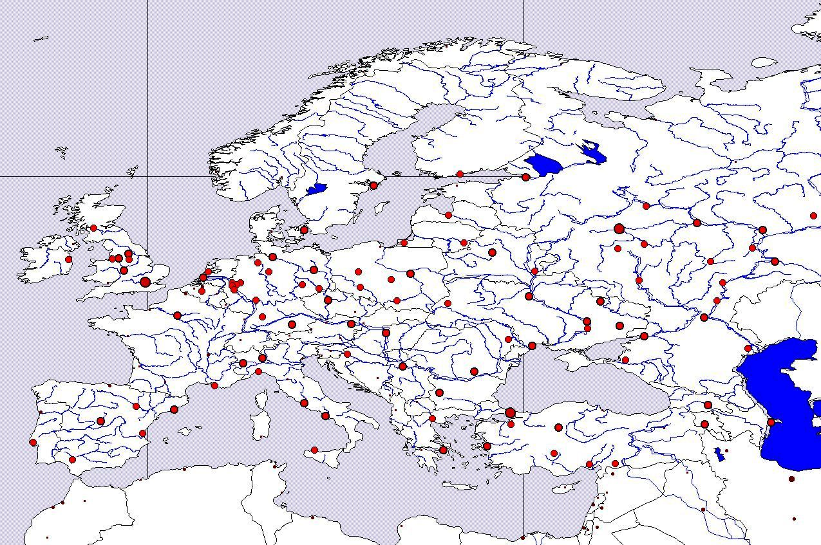
Asociační matice – ukázka
Vzdálenost měst v mapě není ničím jiným než maticí vzdálenosti v 2D prostoru
Vzdálenost v km | Barcelona | Bělehrad | Berlín | Brusel | Bukurešť | Budapešť | Kodaň | Dublin | Hamburg | Istanbul | Kiev | Londýn | Madrid
Barcelona | 0 | 1528 | 1497 | 1062 | 1968 | 1498 | 1757 | 1469 | 1471 | 2230 | 2391 | 1137 | 504
Bělehrad | 1528 | 0 | 999 | 1372 | 447 | 316 | 1327 | 2145 | 1229 | 809 | 976 | 1688 | 2026
Berlín | 1497 | 999 | 0 | 651 | 1293 | 689 | 354 | 1315 | 254 | 1735 | 1204 | 929 | 1867
Brusel | 1062 | 1372 | 651 | 0 | 1769 | 1131 | 766 | 773 | 489 | 2178 | 1836 | 318 | 1314
Bukurešť | 1968 | 447 | 1293 | 1769 | 0 | 639 | 1571 | 2534 | 1544 | 445 | 744 | 2088 | 2469
Budapešť | 1498 | 316 | 689 | 1131 | 639 | 0 | 1011 | 1894 | 927 | 1064 | 894 | 1450 | 1975
Kodaň | 1757 | 1327 | 354 | 766 | 1571 | 1011 | 0 | 1238 | 287 | 2017 | 1326 | 955 | 2071
Dublin | 1469 | 2145 | 1315 | 773 | 2534 | 1894 | 1238 | 0 | 1073 | 2950 | 2513 | 462 | 1449
Hamburg | 1471 | 1229 | 254 | 489 | 1544 | 927 | 287 | 1073 | 0 | 1983 | 1440 | 720 | 1785
Istanbul | 2230 | 809 | 1735 | 2178 | 445 | 1064 | 2017 | 2950 | 1983 | 0 | 1052 | 2496 | 2734
Kiev | 2391 | 976 | 1204 | 1836 | 744 | 894 | 1326 | 2513 | 1440 | 1052 | 0 | 2131 | 2859
Londýn | 1137 | 1688 | 929 | 318 | 2088 | 1450 | 955 | 462 | 720 | 2496 | 2131 | 0 | 1263
Madrid | 504 | 2026 | 1867 | 1314 | 2469 | 1975 | 2071 | 1449 | 1785 | 2734 | 2859 | 1263 | 0

Slide 53
Asociační matice – shrnutí
Typická asociační matice je čtvercová matice
Typická asociační matice je symetrická kolem diagonály
  Ve speciálních případech existují i asymetrické asociační matice
Diagonála obsahuje:
  0 (v případě vzdáleností)
  identitu objektu se sebou samým (v případě podobnosti, obvykle 1 nebo 100%)
Asociační matice může být spočtena mezi objekty (Q mode analýza) nebo mezi proměnnými (R mode analýza)
Asociační matice mohou být jak vstupem do vícerozměrných analýz, tak vstupem pro klasické jednorozměrné statistické výpočty, kdy základní jednotkou není jeden objekt, ale podobnost/vzdálenost dvojice objektů

Slide 54
Poděkování
Příprava výukových materiálů předmětu
„DSAN02 Pokročilé metody analýzy dat v neurovědách“
byla finančně podporována prostředky projektu FRMU
č. MUNI/FR/0260/2014 „Pokročilé metody analýzy dat
v neurovědách jako nový předmět na LF MU“

